Slide 1
УПРАВЛЕНИЕ ФЕДЕРАЛЬНОЙ НАЛОГОВОЙ СЛУЖБЫ ПО ОРЕНБУРГСКОЙ ОБЛАСТИ
«Налог на профессиональный доход»
Бехтин Алексей Степанович, заместитель начальника отдела налогообложения юридических лиц УФНС России по Оренбургской области

Slide 2
УПРАВЛЕНИЕ ФЕДЕРАЛЬНОЙ
НАЛОГОВОЙ СЛУЖБЫ ПО ОРЕНБУРГСКОЙ ОБЛАСТИ
Результат введения налога на профессиональный доход
на территории Оренбургской области
за 2020 год
Количество плательщиков НПД – 16 108
Топ-5 видов деятельности
Из них осуществляющих деятельность на территории Оренбургской области – 8 749
Выписано чеков –
1 239 802
Суммарный доход –
467 651 тыс. рублей

Slide 3
Профессиональный доход - доход физических лиц от деятельности, при ведении которой они не имеют работодателя и не привлекают наемных работников по трудовым договорам, а также доход от использования имущества
Не признаются объектом налогообложения доходы:
получаемые в рамках трудовой деятельности
от продажи недвижимости, транспортных средств
государственных и муниципальных служащих, за исключением доходов от сдачи в аренду жилых помещений
от арбитражного управления, от деятельности нотариуса, адвокатской деятельности
3

Slide 4
Спецрежим не вправе применять те лица, которые:
осуществляют реализацию подакцизных товаров и товаров, подлежащих обязательной маркировке
осуществляют перепродажу товаров
занимаются добычей и реализацией полезных ископаемых
ведут посредническую деятельность
оказывают услуги по доставке товаров с приемом платежей в интересах других лиц
применяют иные спецрежимы или являются плательщиками НДФЛ
превысили лимит доходов, учитываемых по НПД, - 2,4 млн. рублей
4

Slide 5
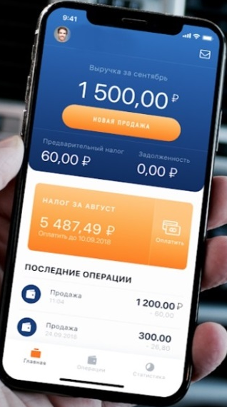
Для регистрации в качестве самозанятого необходимо установить приложение «Мой налог»
Приложение можно скачать:
для платформы Android через сервис Googl play;
для платформы iPhone OS через сервис AppStore.
Вместо приложения «Мой налог» для регистрации в качестве самозанятого можно воспользоваться веб-кабинетом «Мой налог», размещенном на сайте ФНС России https://npd.nalog.ru
Возможна регистрация через кредитную организацию или банк, осуществляющие информационное взаимодействие с ФНС России в рамках эксперимента
5

Slide 6
Взаимодействие с налоговыми органами
Заявление о постановке на учет в качестве плательщика налога на профессиональный доход формируется автоматически
Проверка постановки на учет производится на сайте ФНС России в сервисе «Проверить статус налогоплательщика налога на профессиональный доход»
Справка о постановке на учет формируется с помощью мобильного приложения
Налоговый орган регулярно размещает в мобильном приложении сведения о начислении налогов и необходимости уплаты налогов
Справка о доходах формируется в приложении (подписывается усиленной квалифицированной подписью налогового органа)
6

Slide 7
Налоговый период - месяц | Налоговая ставка: 4% - при получении доходов от физических лиц 6% - при получении доходов от ИП и ЮЛ
Налоговый вычет – 10 000 рублей Повторно не предоставляется | Срок уплаты – 25-го числа месяца, следующего за истекшим налоговым периодом
7

Slide 8
Уплата страховых взносов
Индивидуальные предприниматели, указанные в пп. 2 п. 1 ст. 419 НК РФ, не признаются плательщиками страховых взносов за период применения налога на профессиональный доход
Плательщики налога на профессиональный доход могут добровольно вступить в правоотношения по обязательному пенсионному страхованию, подав заявление в ПФР
Минимальный платеж равен фиксированному размеру страховых взносов
8

Slide 9
Регистрация в качестве самозанятого – это:
Соблюдение законодательства
Отсутствие штрафов за незаконную предпринимательскую деятельность
Официальное подтверждение доходов
Наличие легального статуса, а значит наличие репутации и гарантий клиентам
Расширение клиентской базы, в том числе за счет договоров с юридическими лицами
9

Slide 10
10

